Slide 1
观察者模式
陈路 程甲军

Slide 2
概述
观察者模式也被称为发布-订阅（Publish/Subscribe）模式，它属于行为型模式的一种。观察者模式定义了一种一对多的依赖关系，一个主题对象可被多个观察者对象同时监听。当这个主题对象状态变化时，会通知所有观察者对象并作出相应处理逻辑。

Slide 3
问题
在日常生活中，常常会用这样的情形：当某件事发生时，应该通知所有的相关者。例如，如果我们的课程改变时间或地点，就应该通知所有学习这门课程的同学。
在软件设计中，也有类似的问题：当一个对象的状态发生变化时，如何能够通知与其相关的所有其他对象，而不用修改该对象的代码？

Slide 4
Observer设计模式描述了什么解决方案？
定义Subject和Observer对象。
这样当主题改变状态时，所有注册的观察者都会自动得到通知和更新。
主题的唯一责任是维护观察员名单，并通过调用他们的update()操作通知他们状态变化。 观察者的责任是在通知时注册（和注销）他们自己的主题（以获得状态变化的通知）并更新他们的状态（使他们的状态与主体的状态同步）。 这使得主题和观察者松散耦合。主体和观察者对彼此没有明确的了解。可以在运行时单独添加和删除观察者。

Slide 5
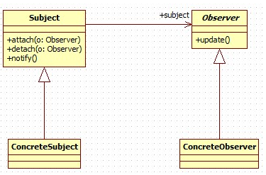
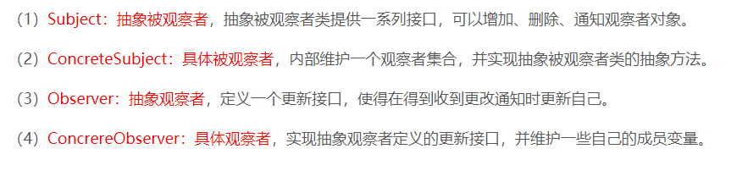
UML类图

Slide 6
例子:气象监测系统概况
抽取数据
湿度传感器
气象站
WeatherData
object
温度传感器
气压传感器
显示设备
有三种显示报告

Slide 7
WeatherData.java
/*
当气象测量数据改变时
调用该方法
*/
Public void measurementsChanged(){
//在此编写你的代码
}
WeatherData
getTemperature()
getHumidity()
getPressure()
measurementsChanged()
//other methods
我们的任务就是实现measurementsChanged()，让他更新当前天气、天气统计、天气预报三种报告

Slide 8
我们到现在为止知道些什么呢？
WeatherData类定义了获得温度、湿度和气压的方法。
只要有新的气象数据measurementsChanged()方法就会被调用
我们需要使用气象数据来提供三种报告，并且，每当WeatherData有新的数据时这三种报告就要更新。
我们要开发的系统必须是可扩展的。其他开发者可以建立定制的报告，用户可以随意增减他们需要的报告。目前，我们只知道三种报告类型：当前天气情况、气象统计报告、天气预报。

Slide 9
我们会想到的解决方案
是针对实现编程还是针对接口编程?
每增加一个新的报告我们都必须修改代码吗？
在运行时我们能动态增加或取消某类报告吗？
Public class WeatherData {
//声明实例变量…
Public void measurementsChanged() {
float temp=getTemperature();
float humidity = getHumidity();
float pressure=getPressure();
currentConditionDisplay.update(temp,humidity,pressure);
statisticsDisplay.update(temp,humidity,pressure);
forecastDisplay.update(temp,humidity,pressure);
}
//其他方法
}

Slide 10
提出问题
变化的部分应该加以封装
Public class WeatherData {
//声明示例变量
Public void measurementsChanged() {
float temp=getTemperature();
float humidity = getHumidity();
float pressure=getPressure();
currentConditionDisplay.update(temp,humidity,pressure);
statisticsDisplay.update(temp,humidity,pressure);
forecastDisplay.update(temp,humidity,pressure);
}
//其他方法
}
看起来我们是用一个公用接口来与现实报告打交道

Slide 11
《interface》Observer
《interface》Subject
registerObserver()
removeObserver()
notifyObserver()
observers
update()
ThirdPartyDisplay
Currentconditions-
Display
update()
Display(){
//display something
//based on measurements
WeatherData
update()
Display(){
//display current
//measurements
registerObserver()
removeObserver()
notifyObserver()
geTemperature()
getHumidity()
getPressure()
measurementsChanged()
StatisticsDisplay
update()
Display(){
//display average,…
//measurements

Slide 12
观察者模式的优点：
（1）观察者只需等待主题通知，无需了解主题相关的细节；同时主题只负责通知观察者，无需了解观察者如何处理通知。实现了观察者和被观察者（耦合的双方）依赖于抽象耦合。
（2）观察者增加或删除无需修改主题的代码，只需调用主题对应的增加或者删除的方法即可。增强了程序的可维护性和可拓展性。
观察者模式的缺点：
（1）主题持有观察者的引用，如果从主题中删除观察者时未正常处理，会导致观察者无法被回收。
（2）消息的通知顺序执行，如果一个观察者卡顿，会影响整体的执行效率，若遇到这种情况，一般会采用异步实现

